Slide 1
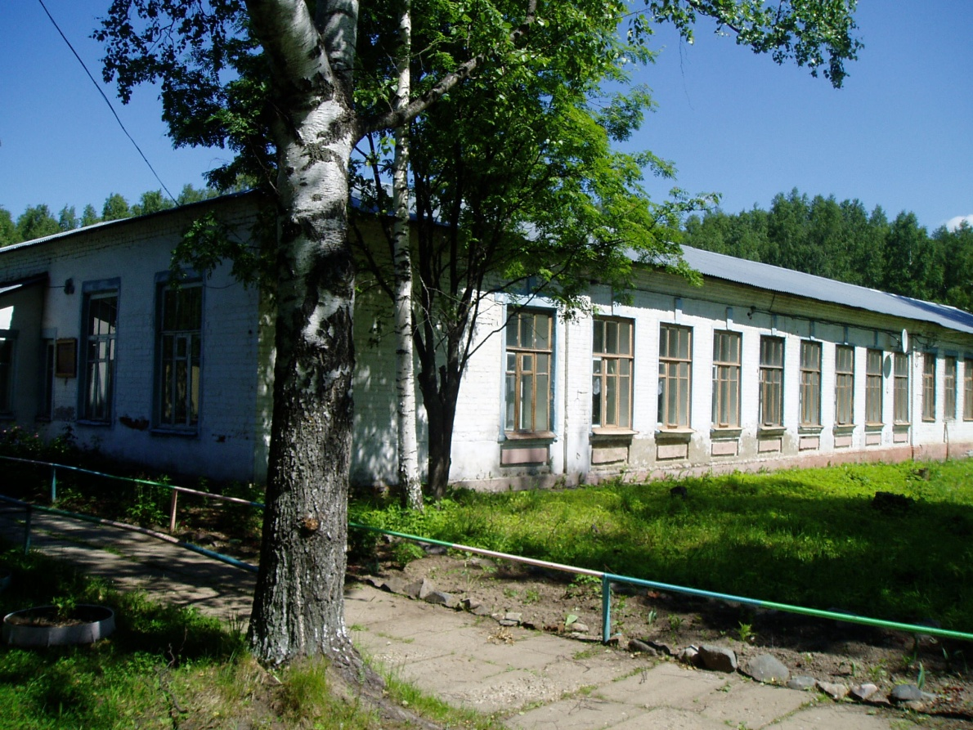
Опорная школа на базе
МБОУ Гаврильцевская ООШ
«Профессиональная компетентность педагога, как условие эффективной деятельности в достижении современного качества образования» на период с 01.09.2019 по 31.08.2022.

Slide 2
Цель:
создание условий для повышения профессиональной компетентности педагога в рамках ФГОС.
Основные задачи:
-изучение и внедрение в практику новых образовательных технологий с целью достижения оптимальных условий воспитания, социальной адаптации и интеграции в обществе обучающихся;
-создание условий для непрерывного совершенствования профессионального уровня педагогов на базе МБОУ Гаврильцевская ООШ: организация учебы педагогов, руководителей, руководителей методических объединений по использованию в практике новейших достижений педагогической науки, оперативному овладению наиболее эффективным педагогическим опытом, новаторскими методами обучения и воспитания по повышению профессиональной компетентности педагога и качества образования в рамках ФГОС.
-формирование и распространение передового педагогического опыта по перспективным направлениям развития образования;

Slide 3
Разделы деятельности
Диагностика
информационных потребностей в педагогической
деятельности.
Работа в рамках предметных
РМО.
Оказание практической методической помощи педагогам
Организационные мероприятия.

Slide 4
Оказание практической методической помощи
Открытые уроки | Мастер-классы | Консультации
Открытый урок по русскому языку в 9 кл. «Подготовка к сочинению-рассуждению в формате ОГЭ (вариант 9.3)» С.В. Абрамова | «Интерактивные приёмы и методы в учебной деятельности» на очном этапе муниципального конкурса «Ступени мастерства». С.В. Абрамова, О.Н. Сурикова | Мироновой И.В. (учитель русского языка и литературы МБОУ Мирновская СОШ) по вопросу «Моделирование современного урока по родному русскому языку» С.В. Абрамова
Открытый урок по английскому языку в 7 кл. « Английский – международный язык . Настоящее совершённое время.» О.Н. Сурикова |  | Захаровой Ю.Ю. (МБОУ Брызгаловская СОШ) по вопросу представления педагогического опыта на областном конкурсе «Учитель года») С.В. Абрамова

Slide 5
Работа в рамках предметных РМО
Практикумы | Выступления на МО
«Интерактивные формы работы с текстом по формированию читательской грамотности» С.В. Абрамова | Анализ открытого урока родного русского языка «Благовещенье». 5 класс. (Учитель Егорова Н.А. МБОУ Сергеихинская СОШ) С.В. Абрамова
«Развитие навыков монологической речи (описание картинки) учащихся 6-7 классов в процессе подготовки к ВПР.» О.Н. Сурикова | Комплексный анализ обобщающего урока английского языка «Одежда» в 6 классе. (Учитель Филиппова Т.М. МБОУ Мирновская СОШ) О.Н. Сурикова.
«Критерии оценивания заданий ОГЭ и ЕГЭ с развернутым ответом». О.Н. Сурикова

Slide 6
Результаты работы за 3 года
Различного рода методическую помощь, консультации, сопровождение получили 21 педагог, не только в составе РМО по русскому и английскому языку, но и молодые учителя других специальностей.
Список, рассмотренных вопросов очень широк: типы и структура урока по ФГОС, составление технологической карты урока, комплексный анализ урока, проработка отдельных этапов урока (мотивационный, целеполагания, рефлексивный), авторские приёмы формирования и совершенствования различных видов речевой деятельности, формирование функциональной грамотности, структура и особенности отдельных составляющих описания педагогического опыта.

